Slide 1
DIRECCIÓN DE POSGRADOS
TESIS PREVIO A LA OBTENCIÓN DEL TÍTULO DE MAGISTER EN ADMINISTRACIÓN GERENCIAL HOSPITALARIA
TEMA: EVALUACIÓN A LA CALIDAD EN LA GESTIÓN DEL SISTEMA DE DISPENSACIÓN/DISTRIBUCIÓN DE MEDICAMENTOS POR DOSIS UNITARIA EN EL HOSPITAL GINECO-OBSTETRICO ISIDRO AYORA
(PERÍODO 2012-2014)
AUTORES:
SILVA PONCE CAROLINA NATALY
LLAMUCA SALGUERO TANIA PAULINA
DIRECTORA: DRA. BARBA KATHERINE
SANGOLQUI - 2015

Slide 2
JUSTIFICACIÓN E IMPORTANCIA
OBJETIVOS
DESARROLLO Y PLANTEAMIENTO DEL PROBLEMA
FORMULACIÓN

Slide 3
JUSTIFICACIÓN E IMPORTANCIA
La prestación de servicios de calidad constituye un reto la seguridad al paciente.
Mejora la gestión interna de la institución para trabajar con normas de aseguramiento de la calidad de los Gerentes de hospitales
El servicio farmacéutico a nivel hospitalario ha producido cambios en los diferentes ámbitos
Los integrantes del equipo de salud deben participar en forma responsable y contar con el respaldo de las autoridades sanitarias y administrativas.
La Farmacia Hospitalaria es responsable del manejo seguro de medicamentos
Realiza actividades clínicas encaminadas a una farmacoterapia adecuada, a través del establecimiento de sistemas de distribución que garanticen que los medicamentos lleguen a los pacientes de forma oportuna, eficaz y segura
Es un servicio eficaz oportuno y eficiente que constituye un componente de calidad dentro del hospital
Promover el Uso Racional de Medicamentos

Slide 4
Uso Racional de Medicamentos
“Los pacientes reciben la medicación adecuada a sus necesidades clínicas, en la dosis correspondiente a sus requisitos individuales, durante un período de tiempo adecuado y al menor coste posible para ellos y la comunidad”. (OMS)
A fin de favorecer el acceso a medicamentos y promover su uso racional, se publicó el Cuadro Nacional de Medicamentos Básicos vigente – CNMB 9na. Revisión; que Contiene la lista de medicamentos esenciales que responden al perfil epidemiológico del país y a la tipología y nivel de complejidad de los establecimientos de salud.
Con Acuerdo Ministerial 4288 y publicado en el Segundo Suplemento del Registro Oficial Nº 93 del 02 de octubre del 2013; y, su reforma emitida mediante Acuerdo Ministerial 4693 y publicado en el Registro Oficial 205 del 17 de marzo del 2014.

Slide 5
Sistema de Distribución/Dispensación de Medicamentos por Dosis Unitaria - SDMDU
DEFINICIÓN
El profesional Farmacéutico realiza la dispensación a partir del análisis, interpretación y validación de la orden del prescriptor, para la posterior preparación de las dosis de medicamentos de manera individualizada por cada paciente hospitalizado, en envases debidamente identificados, en cantidades exactas y para un período de 24 horas.

Slide 6
Sistema de Distribución/Dispensación de Medicamentos por Dosis Unitaria - SDMDU
Fortalecimiento de la atención a la salud y dentro de la misma la atención farmacéutica para beneficio de la población ecuatoriana.
FINALIDAD
Como parte de los sistemas de atención a la salud, debe responder a las actuales necesidades de salud de la población.
Contar con profesionales farmacéuticos capacidades y competencias específicas para diseñar e implementar nuevos procesos de trabajo con enfoque sistémico e integral como parte del equipo de salud.
FARMACIA HOSPITALARIA
En procesos que se ejecutan en el Servicio de Farmacia Hospitalaria en el ciclo del medicamento (prescripción, dispensación, administración y seguimiento) en los hospitales del Sistema Nacional de Salud.
MEJORAMIENTO CONTINUO

Slide 7
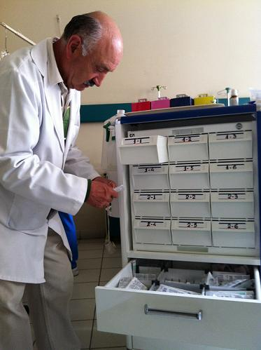
Ventajas de SDMDU
Es el sistema más seguro para el paciente
Desde el punto de vista económico es eficiente
Utiliza efectivamente los recursos
Permite realizar intervenciones farmacéuticas.
Identificar y Disminuir Problemas Relacionados con Medicamentos – PRM.
Realizar Seguimiento Farmacoterapéutico.
Ahorro económicos generados por Intervenciones Farmacéuticas y Medicamentos reingresados a la Farmacia
Garantizar el Uso Racional de Medicamentos
Integración de los profesionales farmacéuticos como parte del equipo integral de salud.
Mejora la calidad de atención al paciente hospitalizado.

Slide 8
OBJETIVOS DE LA INVESTIGACIÓN
Objetivos Específicos
1.- Realizar el diagnóstico situacional actual del funcionamiento de procedimientos y/o protocolos para SDMDU en el servicio de farmacia del Hospital Gineco-Obstétrico Isidro Ayora.
2.- Analizar en base a estándares internos el funcionamiento de los procesos para evaluar la aplicabilidad de SDMDU en los servicios de cobertura del sistema.
3.- Actualizar los procedimientos para mejorar la calidad en el SDMDU.
4.- Elaborar una propuesta de procedimientos técnicos de SDMDU con base a los estándares seleccionados
5.- Proponer un mecanismo de seguimiento y control con base a indicadores definidos para el tema.
Objetivo General
Evaluar la calidad en la Gestión del Sistema de Dispensación/Distribución de Medicamentos por Dosis Unitaria en los servicios de hospitalización de Gineco -Obstetricia y Neonatología del Hospital Gineco-Obstétrico Isidro Ayora.

Slide 9
DESARROLLO Y PLANTEAMIENTO DEL PROBLEMA
Distribución interna
Distribución Intrahospitalaria - SDMDU
Distribución Externa
SDMDU, constituye una de las principales actividades que se realizan actualmente en las farmacias de un hospital, para racionalizar la distribución de medicamentos y la terapéutica, así como disminuir los errores relacionados con medicación garantizando la seguridad del paciente y su uso racional.

Slide 10
La Gestión del Suministro de Medicamentos y Dispositivos Médicos, desde su selección hasta su utilización, se desarrolla en diferentes procesos, cada uno de los cuales requiere de la participación de técnicos y profesionales de la salud.
Auxiliares y Técnicos
Enfermeras
Farmacéuticos
Médicos
Usuario
Notes:
En otra diaposit cadena de la gestion de suministro

Slide 11
FORMULACIÓN
Falta de medición en la calidad de la Gestión del Sistema de Dispensación/Distribución de Medicamentos por Dosis Unitaria en el Hospital Gineco-Obstétrico Isidro Ayora.

Slide 12
METODOLOGÍA Y TÉCNICAS DE LA INVESTIGACIÓN
OPERACIONALIZACIÓN DE VARIABLES
DIRECCIONAMIENTO ESTRATÉGICO
FASES DE LA DISTRIBUCIÓN DE MEDICAMENTOS POR DOSIS UNITARIA
FACTORES DE INJERENCIA EN EL ERROR SEGÚN ISHIKAWA

Slide 13
METODOLOGÍA Y TÉCNICAS DE LA INVESTIGACIÓN
Tipo de Estudio
Determinación del universo de estudio
Método de Investigación
Deductivo
Tipo de Investigación
Descriptiva
Cuali-Cuantitativo y Retrospectivo
Perfiles Farmacoterapéuticos
Modelo de Evaluación de Calidad
Modelo Japonés EPQI
Registros y/o formularios
Recetas del período 2012-2014

Slide 14
OPERACIONALIZACIÓN DE VARIABLES
Variables | Tipos de Variables | Operacionalización | Definición
1.Profesionales contratados para SDMDU | Cuantitativa discreta | $$Número de profesionales farmacéuticos$$ | Profesionales contratados para aplicar SDMDU
2. Cobertura que tiene SDMDU en el HGOIA | Cuantitativa de razón | $$\frac{\left(Número de camas cubiertas con SDMDU\right)}{\left(Número total de camas del hospital\right)}x100$$ | Porcentaje de cobertura en el hospital que cubre el SDMDU
3. Errores detectados en la dispensación de SDMDU. | Cuantitativa de razón | $$\frac{(Nº de egresos con errores de dispensación)}{(Nº total de egresos elaborados)}x100$$ | Porcentaje de errores de dispensación que ocurren en el SDMDU
4. Intervenciones Farmacéuticas | Cuantitativa discreta | $$Número de Intervenciones Farmacéuticas$$ | Número de intervenciones farmacéuticas realizadas
5. Aceptación de intervenciones farmacéuticas | Cuantitativa de razón | $\frac{(Nº de IF aceptadas en la prescripción)}{(Nº total de intervenciones realizadas prescripción)}$x100 | Grado de aceptación de la intervención farmacéuticas en Buenas Prácticas de Prescripción
6. Costo de medicamentos reingresados | Cuantitativa continua | $$Valor mensual de medicamentos reingresados$$ | Reingresos de medicamentos en Sistema Informático de Farmacia
7. Gastos evitados por intervenciones farmacéuticas | Cuantitativa continua | $$Valor mensual de prescripciones no dispensadas por IF$$ | Análisis de recetas optimizadas
8. Seguimiento Farmacoterapéutico. | Cuantitativa discreta | $$Número de pacientes con SFT$$ | Análisis de Seguimiento Farmacoterapéutico
9. Problemas relacionados con medicamentos. | Cuantitativa de razón | $$\frac{(Número de pacientes con PRM)}{\left(Número de pacientes con SFT\right)}x100$$ | Análisis de Problemas relacionados con Medicamentos

Slide 15
ESTÁNDARES ESTABLECIDOS PARA LA MEDICIÓN DE INDICADORES SDMDU
Indicador | Definición | Estándar
1. Nº profesionales para SDMDU | Profesionales contratados para aplicar SDMDU | 1 profesional farmacéutico por 30 camas
2. % de cobertura del SDMDU | Conocer el porcentaje de cobertura en el hospital que cubre el SDMDU | 90%
3. Porcentaje de errores detectados en la dispensación en el SDMDU | Determinar el porcentaje de errores de dispensación que ocurren en el SDMDU | ≤1%
4. Número de intervenciones farmacéuticas | Establecer el número de intervenciones farmacéuticas realizadas | 22 intervenciones por cada 100 pacientes
5. Aceptación de intervenciones farmacéuticas en la prescripción | Medir el grado de aceptación de la intervención farmacéuticas en Buenas Prácticas de Prescripción | 85%
Indicador | Definición | Estándar
6. Costo de medicamentos reingresados | Establecer el costo de medicamentos reingresados | Relación porcentual de asignación presupuestaria con el valor de medicamentos reingresados
7. Gastos evitados por intervención farmacéutica | Establecer el ahorro mensual de medicamentos generado por la intervención farmacéutica | Relación porcentual de asignación presupuestaria con gastos evitados por intervenciones farmacéuticas
8. Seguimiento Farmacoterapéutico | Número de pacientes a los que se realiza el seguimiento Farmacoterapéutico | 100%
9. Problemas relacionados con medicamentos | Número de pacientes con problemas relacionados con medicamentos | 25-25%

Slide 16
DIRECCIONAMIENTO ESTRATÉGICO DEL HGOIA
Análisis de Situación Actual
Misión
Atender oportuna y permanentemente a los/as usuarios/as e internos/as en las especialidades de ginecología, obstetricia y neonatología, precautelando la salud sexual y reproductivas de mujeres y recién nacidos, mediante actividades de promoción, prevención, atención y rehabilitación de la salud; en un ambiente físico y humano digno y adecuado; con equidad, respeto, integridad y en el marco de los derechos.
Visión
Para el año 2014 somos un hospital de tercer nivel con atención especializada y personalizada en Ginecología, Obstetricia, Neonatología, como parte del sistema de referencia y contra referencia nacional.
Valores y Principios
Ética Profesional, Responsabilidad, Respeto, Atención Humanizada, Trabajo en Equipo, Actitud Positiva, Calidad.

Slide 17
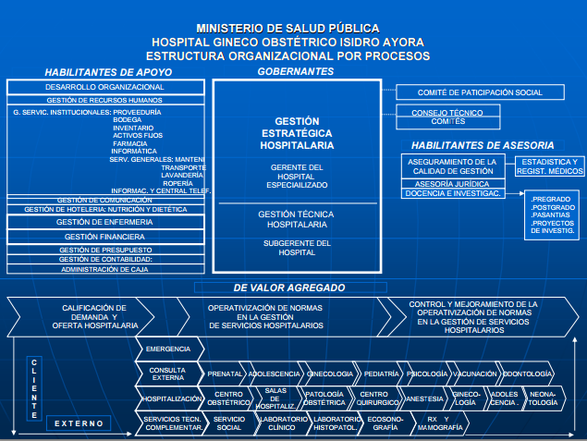
Estructura Organizacional por Procesos

Slide 18
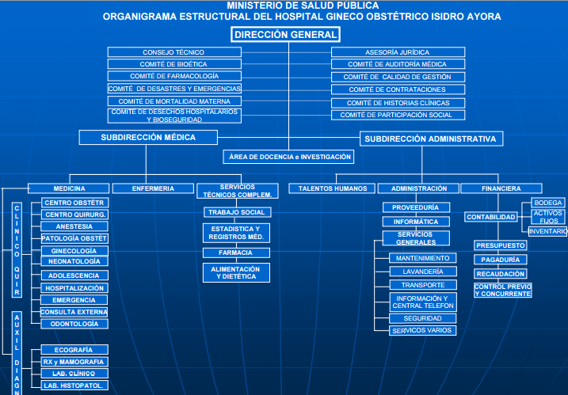

Slide 19
Organigrama del servicio de farmacia del HGOIA
Jefatura de Farmacia
Farmacia de Hospitalización
Farmacia de Consulta externa y emergencia
Atención Farmacéutica
SDMDU
Seguimiento Farmacoterapéutico
Fórmulas magistrales
Nutriciones Parenterales Totales
Re-empaque
Acondicionamiento
Bodega y Almacenamiento
Los tres principales componentes del equipo de salud que intervienen en SDMDU son el profesional farmacéutico, el médico y la enfermera

Slide 20
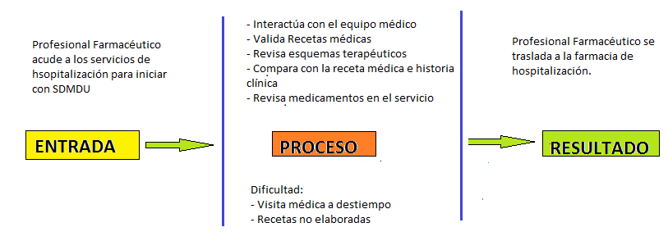
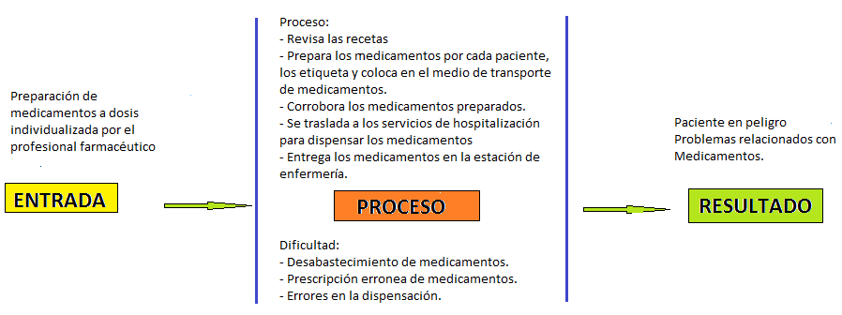
Distribución de Medicamentos por Dosis Unitaria Fase I
Distribución de Medicamentos por Dosis Unitaria Fase II

Slide 21
Factores de Injerencia en el Error según Ishikawa
Maquinaria | Comprende equipos de computación, selladoras, impresoras, sistema informático, coches de medicamentos.
Método | Recetas no elaboradas de acuerdo al horario establecido en los protocolos. Expedientes clínicos que no se encuentren en los lugares correspondientes para el análisis de la receta y su validación.
Insumos | Recetas con errores de prescripción y-o datos del paciente como nombre, historia clínica, o cédula de identidad y fecha de nacimiento.
Factor Humano | Sobrecarga laboral a consecuencia de personal enfermo, de vacaciones personal nuevo, son una probable causa en el error de SDMDU. Estos factores permiten la identificación de problemas que afectan a la distribución de medicamentos.

Slide 22
Diagrama de Ishikawa para SDMDU (problema analizado)

Slide 23
ANÁLISIS FODA
ANÁLISIS DE LA CALIDAD
ANÁLISIS CON APLICACIÓN DE TEORÍA DE ISHIKAWA Y CAUSA Y EFECTO
ANÁLISIS OBSERVACIONAL DE PROCEDIMIENTOS Y PROTOCOLOS
ACTUALIZACIÓN DE PROTOCOLOS
INSTRUMENTO DE EVALUACIÓN Y PROPUESTA
CONCLUSIONES
RECOMENDACIONES

Slide 24
FORTALEZAS | DEBILIDADES
Liderazgo Conocimiento técnico de medicamentos Talento Humano motivado y capacitado Existencia de protocolos aprobados para SDMDU Buen ambiente laboral y trabajo en equipo Estimación de necesidades en base a la lista de medicamentos esenciales del Cuadro Nacional de Medicamentos Básicos 9na. Revisión. Funcionamiento del Comité de Farmacoterapia. Reingresos de medicamentos a farmacia Seguimiento Farmacoterapéutico | Rotación de personal Recortes presupuestario, medicamentos de difícil acceso Inexistencia de coches de medicamentos Espacio reducido para realizar actividades de SDMDU Falta de equipos de oficina como computadores y software apropiado para SDMDU Visita médica a destiempo Errores e dispensación de medicamentos Recetas realizadas por los estudiantes de medicina con errores
OPORTUNIDADES | AMENAZAS
Proactividad en la Gestión de medicamentos Realizar intervenciones farmacéuticas con el equipo de salud Crecimiento personal y profesional Control de medicamentos en los servicios de hospitalización y empoderamiento del servicio permiten realizar actividades efectivas AhorAdquisición de medicamentos en base al perfil epidemiológico e histórico. Análisis de medicamentos en términos de seguridad, eficacia y conveniencia Registros por devoluciones de medicamentos Identificación de PRM y mejoría en el estado del paciente | Brecha de profesionales farmacéuticos Desabastecimiento de medicamentos (No depende solamente de farmacia) Infraestructura considerada como Patrimonio Cultural Entrega a destiempo y errores en la dispensación. Alteración en el funcionamiento del proceso Errores de administración de medicamentos, PRM, involucran la seguridad del paciente.

Slide 25
Evaluación de Estructura
Evaluación de Proceso
Evaluación de Resultado
Análisis de la Calidad

Slide 26
Visita médica a destiempo en ciertos servicios
Recetas no elaboradas
Errores de Prescripción
Errores de Dispensación
Análisis con aplicación de Teoría de Ishikawa y Causa y Efecto

Slide 27
Análisis Observacional de Procedimientos y Protocolos de SDMDU
Herramienta de Evaluación Check List
DESCRIPCIÓN
Información General
Talento Humano
Infraestructura
Equipamiento
Metodología y Procedimientos de SDMDU TOTAL

Slide 28
Actualización de Protocolos de SDMDU
Objetivo: Dispensar medicamentos por dosis unitaria a los pacientes hospitalizados. Optimizar la distribución y uso de medicamentos. Procurar la correcta administración de los medicamentos al paciente Mejorar la calidad de atención a los pacientes hospitalizados Disminuir los errores de prescripción dispensación y administración. Disminuye las perdidas por deterioro, vencimiento y otras causas propias de medicamentos.
Descripción del proceso: Acudir al servicio a las 8:00 am para dar la visita médica con todo el equipo de salud. Verificar conjuntamente con las historias clínicas cada una de las recetas del medicamento prescrito. Actualizar las hojas de seguimiento farmacoterapéutico de cada uno de los pacientes. Entregar las recetas validadas por el personal farmacéutico de turno, al personal auxiliar de farmacia para su dispensación. Colocar la medicina para cada paciente en una funda de papel debidamente rotulada con los nombres y apellidos, además el número de cama y el nombre del servicio. Llamar al servicio para que el personal auxiliar de enfermería acuda a la farmacia a retirar la medicina, Verificar conjuntamente que la medicina enviada sea la correcta, verificar la enfermera junto al kardex y farmacéutico verificar con las hojas e seguimiento farmacoterapéutico. Identificación y control de PRM. Identificar la medicina de reingreso y anotar el motivo por el cual se hace la devolución de la medicina para el registro en el sistema Olimpo. Archivar las altas y pases a otros servicios de hospitalización de los pacientes, para su respectivo informe al final de cada mes.
POE | PROCEDIMIENTO PARA LA DISPENSACION DE MEDICAMENTOS POR DOSIS UNITARIA HOSPITAL GINECOLOGICO OBSTETRICO ISIDRO AYORA | PAGINAS
ELABORADO POR: Carolina Silva Tania Llamuca Fecha: 2015/05/11 | REVISADO POR: Dra. Katherine Barba | APROBADO POR:
Objetivo: Dispensar medicamentos por dosis unitaria a los pacientes hospitalizados. Optimizar la distribución y uso de medicamentos. Procurar la correcta administración de los medicamentos al paciente Mejorar la calidad de atención a los pacientes hospitalizados Disminuir los errores de prescripción dispensación y administración. Disminuye las perdidas por deterioro, vencimiento y otras causas propias de medicamentos.
Continúa →

Slide 29
Descripción de las actividades: PRESCRIPCION: Responsable Médico Tratante, en un aproximado de 2 horas VALIDACION FARMACEUTICA: Responsable BQF. Tiempo aproximado 1 horas. DISPENSACION: Responsable farmacia en un tiempo de 1 hora. DESPACHO: Responsable auxiliar de farmacia en 1 hora. ADMINISTRACION: Responsable licenciadas de enfermería. REINGRESO: Responsable BQF. 2 horas IDENTIFICACION Y CONTROL PRM: Responsable BQF. en 2 horas. ARCHIVO DOCUMENTACION: Responsable BQF. 1 hora.
Documentos anexos e instrumentos de aplicación: Hoja de seguimiento farmacoterapeutico. Formato hoja 005 Formulario devolución.
Referencias: NORMAS PARA LA APLICACIÓN DEL SISTEMA DE DISPENSACION/DISTRIBUCION DE MEDICAMENTOS POR DOSIS UNITARIA EN LOS HOSPITALES DEL SISTEMA NACIONAL DE SALUD 2012.
HISTORIAL DE CAMBIOS
REV. FECHA. DESCRIPCION DE LA REVISION.

Slide 30
Procedimiento para Reempaque, Reenvase y Fraccionamiento
Descripción del proceso: Desde bodega se envía los medicamentos rotulados o etiquetados con el nombre del principio activo, fecha de caducidad y lote. Diferenciados semaforización los medicamentos LASA (look alike sound alike) En el etiquetado va: nombre de paciente, historia clínica, fecha de nacimiento. Re-empaque se lo realiza una vez por semana: comprende los medicamentos, reenvase de líquidos, preparación de soluciones de mayor volumen ó menor volumen. Fraccionamiento para tabletas para cambiar la forma farmacéutica. Deberán cumplir con criterios técnicos para el retiro de materiales, limpieza, revisión de equipos y almacenamiento de los medicamentos.
Descripción de las actividades: ENVIO DE BODEGA: Responsable BQF, en un aproximado de 1 hora. FRACCIONAMIENTO: Responsable BQF, en un aproximado de 2 hora. REEMPAQUE: Responsable BQF. Tiempo aproximado 1 horas. REENVASE: Responsable farmacia en un tiempo de 1 hora.
Documentos anexos e instrumentos de aplicación: Hoja de seguimiento farmacoterapeutico. Bibliografía de estabilidad de medicamentos Recetas médicas Confirmación con el perfil farmacterapeutico Validación por jefatura de farmacia.
Referencias: NORMA PARA LA APLICACIÓN DEL SISTEMA DE DISPENSACION/DISTRIBUCION DE MEDICAMENTOS POR DOSIS UNITARIA EN LOS HOSPITALES DEL SISTEMA NACIONAL DE SALUD 2012.
HISTORIAL DE CAMBIOS
REV, FECHA, DESCRIPCION DE LA REVISION.
POE | PROCEDIMIENTO PARA REEMPAQUE, REENVASE Y FRACCIONAMIENTO PARA LA DISPENSACION DE MEDICAMENTOS POR DOSIS UNITARIA HOSPITAL GINECOLOGICO OBSTETRICO ISIDRO AYORA | PAGINAS
ELABORADO POR: Carolina Silva Tania Llamuca Fecha: 2015/05/11 | REVISADO POR: Dra. Katherine Barba | APROBADO POR:
Objetivo: Dispensar medicamentos por dosis unitaria a los pacientes hospitalizados. Optimizar la distribución y uso de medicamentos. Procurar la correcta administración de los medicamentos al paciente Mejorar la calidad de atención a los pacientes hospitalizados Disminuir los errores de prescripción dispensación y administración. Disminuye las perdidas por deterioro, vencimiento y otras causas propias de medicamentos.

Slide 31
Instrumento de evaluación de SDMDU en el Hospital Gineco – Obstétrico Isidro Ayora
Levantamiento de la información en diferentes modalidades
Análisis de la situación actual, análisis observacional y aplicación de protocolos de farmacia
Análisis de procesos
Mediante indicadores y su medición con estándares de calidad
Técnicas
Diseño Metodológico
Enmarcado en el modelo de calidad Japonés EPQI para ser analizados por medio de la herramienta de calidad Ishikawa
Para evaluar la calidad
Mapa de procesos
Identificar los puntos críticos que afectan el sistema
Mejoramiento Continuo

Slide 32
Método de Construcción del Instrumento Evaluador
Quien lo diseña
Se debe partir de la coordinación con el líder o jefe de farmacia, búsquedas bibliográficas exhaustivas, y registros que sirvan de referencia para la información.
Quien lo mide
Los encargados del registro de las mediciones deben ser designados exclusivamente para este proceso e involucrarse en el seguimiento de los procedimientos diseñados para la evaluación con formación de tercer nivel en Farmacia con amplios conocimientos en farmacia hospitalaria y aspectos de calidad.
Fundamento Principal
La objetividad y replica a todos los involucrados respecto al uso que se dará a la medición

Slide 33
CONCLUSIONES
1
2
La aplicación del Modelo de calidad Japonés EPQI con su herramienta de calidad Ishikawa resultó factible de aplicar en el servicio de Farmacia del Hospital Gineco –Obstétrico Isidro Ayora, identificando los puntos críticos y definiendo las variables que se analizaron en el estudio. Asimismo se evaluaron factores que influyen en la calidad basados en la estructura, proceso y resultado.
3
Mediante la determinación de indicadores se analizó el cumplimiento con estándares que permitieron medir la calidad de SDMDU en:
Cobertura de SDMDU: El 2013 demostró una cobertura de 73,8% que no alcanzó el estándar del 100%, el 2014 se evidenció que la cobertura llegó al 100% e incluso se extendió hacia servicios de estancia corta como son Emergencia, Centro Obstétrico y Quirófano.
Se evaluó la calidad en la Gestión del Sistema de Dispensación/Distribución de Medicamentos por Dosis Unitaria del Hospital Gineco – Obstétrico Isidro Ayora en los servicios de Obstetricia (salas de Segundo y Tercero General, Adolescentes), Patología Obstétrica, Ginecología y Cirugía Laparoscópica, Neonatología, Unidad de Cuidados intensivos Materno y Neonatal, Emergencia, Centro Obstétrico y Sala de Operaciones, de forma general se puede decir que la Gestión del SDMDU funciona con calidad.
Número de profesionales farmacéuticos para SDMDU: Existe Cumplimiento para los años 2013-2014, el año 2012 fue un período de pilotaje que inició con 6 profesionales farmacéuticos, cabe señalar que dichos profesionales realizan actividades adicionales a SDMDU.

Slide 34
CONCLUSIONES
4
Dado que el año 2013, involucra una etapa inicial de implementación de SDMDU se pudo verificar que existió mayor incidencia de errores en dispensación 5,41% respecto al período 2014 etapa en la cual se evidenció que los errores de dispensación disminuyeron al valor de 2,84% que involucra servicios de estancia corta, el estándar definido para errores de dispensación es ≤ 1% en ambos casos los valores obtenidos no alcanzan el cumplimiento.
4.1
Intervenciones Farmacéuticas: El valor en el año 2013 fue de 6285, mismo que fue incrementado notoriamente a 6871 para el 2014, dichos valores cumplen con el estándar establecido para la medición.
Porcentaje de Aceptación de Intervenciones Farmacéuticas: En el año 2013 fue de 89.1% y para el año 2014 de 93.1 %, valores que reflejan cumplimiento respecto al estándar de 85%.
4.2
También se pudo determinar que las Intervenciones Farmacéuticas fueron incrementadas sustancialmente de un periodo a otro lo cual demuestra también el empoderamiento de SDMDU en los servicios implementados.

Slide 35
CONCLUSIONES
4.3
Costo de medicamentos reingresados y Gastos evitados por Intervenciones Farmacéuticas: El valor de medicamentos reingresados para el 2013 es 12481.07 $ más sustancial que el gasto evitado por intervenciones farmacéuticas de 2693.64 $. En el 2014 el valor de medicamentos reingresados fue 19859.08 $ respecto a 8592.70 $ de gastos evitados por intervenciones farmacéuticas, en este periodo se pudo evidenciar un mayor incremento en ambos parámetros tanto para medicamentos reingresados y gastos evitados por intervenciones farmacéuticas respecto al periodo 2013. Por otra parte este indicador refleja que el proceso de intervención es útil dado que existen mayor número de Intervenciones Farmacéuticas e identificación de errores que disminuyen el gasto generado.
4.4
Entre medicamentos reingresados y gastos evitados por intervenciones farmacéuticas se obtuvo un valor de15174.71 $ que representa el 2% de la asignación presupuestaria para medicamentos. Para el 2014 el ahorro fue de 28451.78 $ correspondiente al 3% de la asignación presupuestaria.
Seguimiento Farmacoterapéutico: La relación del seguimiento farmacoterapéutico 2013-2014 demostró un incremento sustancial para el 2014 en todos los meses; esto debido a una ampliación de cobertura SDMDU hacia todos los servicios de hospitalización considerando el SFT hacia todos los pacientes hospitalizados por ser considerados de alto riesgo.
4.5
Problemas Relacionados con Medicamentos: En la investigación el dato obtenido es de 25,5% para el 2013 y 24,2% para el 2014. Estos valores reflejan el alcance de la actuación farmacéutica encaminada a la identificación cuyos resultados obtenidos permiten considerar al modelo de atención farmacéutica como globalmente positivo. No obstante el objetivo de SDMDU no es prevenir PRM sino identificarlos.

Slide 36
CONCLUSIONES
4.3
Costo de medicamentos reingresados y Gastos evitados por Intervenciones Farmacéuticas: El valor de medicamentos reingresados para el 2013 es 12481.07 $ más sustancial que el gasto evitado por intervenciones farmacéuticas de 2693.64 $. En el 2014 el valor de medicamentos reingresados fue 19859.08 $ respecto a 8592.70 $ de gastos evitados por intervenciones farmacéuticas, en este periodo se pudo evidenciar un mayor incremento en ambos parámetros tanto para medicamentos reingresados y gastos evitados por intervenciones farmacéuticas respecto al periodo 2013. Por otra parte este indicador refleja que el proceso de intervención es útil dado que existen mayor número de Intervenciones Farmacéuticas e identificación de errores que disminuyen el gasto generado.
4.4
Entre medicamentos reingresados y gastos evitados por intervenciones farmacéuticas se obtuvo un valor de15174.71 $ que representa el 2% de la asignación presupuestaria para medicamentos. Para el 2014 el ahorro fue de 28451.78 $ correspondiente al 3% de la asignación presupuestaria.
Seguimiento Farmacoterapéutico: La relación del seguimiento farmacoterapéutico 2013-2014 demostró un incremento sustancial para el 2014 en todos los meses; esto debido a una ampliación de cobertura SDMDU hacia todos los servicios de hospitalización considerando el SFT hacia todos los pacientes hospitalizados por ser considerados de alto riesgo.
4.5
Problemas Relacionados con Medicamentos: En la investigación el dato obtenido es de 25,5% para el 2013 y 24,2% para el 2014. Estos valores reflejan el alcance de la actuación farmacéutica encaminada a la identificación cuyos resultados obtenidos permiten considerar al modelo de atención farmacéutica como globalmente positivo. No obstante el objetivo de SDMDU no es prevenir PRM sino identificarlos.

Slide 37
CONCLUSIONES
5
Se analizaron los protocolos mediante un Check list para evaluar el cumplimiento en base a componentes de Información General 3,8%, Talento Humano 7,7%, Infraestructura 21,2%, Equipamiento 7,2% y Procedimientos del Sistema de Distribución en Dosis Unitaria Estructura, 48,1% que alcanza un cumplimiento de 88,5%.
Siendo un estudio retrospectivo de carácter observacional se analizaron los protocolos de la Farmacia, mismos que se encontraron actualizados a Noviembre del 2014 aprobados previamente por la Dirección médica, en tal virtud se realizaron sugerencias respecto a la optimización de tiempos en las diferentes actividades así como identificación de Problemas Relacionados con Medicamentos.
5.2
Al ser uno de los hospitales priorizados por el estado ecuatoriano para el Proceso de Canadá Acreditation, esta unidad de salud ha venido trabajando constantemente en la actualización de sus procedimientos-protocolos, y sistematización de información lo cual complementó la efectividad de esta investigación.
5.1

Slide 38
RECOMENDACIONES
Prevenir errores en los puntos críticos del proceso de dispensación de medicamentos, se sugiere tomar medidas tales como determinar la identificación y control de Problemas Relacionados con Medicamentos a través del método Dáder.
En este estudio se evidenció una problemática sustancial en los factores que influyen en la calidad como estructura, proceso y resultados que involucra errores de prescripción y errores dispensación que afectan el funcionamiento de SDMDU y sus circuitos de interconexión para lo cual se recomienda la implementación de la receta electrónica cuyo objetivo también es optimizar tiempos y recursos materiales.
Se considere la asignación de un espacio físico dimensionadamente adecuado donde se puedan realizar las actividades de SDMDU de manera efectiva donde exista confort entre sus integrantes pues al mejorar el espacio físico mejora el clima laboral

Slide 39
RECOMENDACIONES
En el formulario de devoluciones de medicamentos deben emparejar los ítems de acuerdo a las causas descritas
Ejecutar actividades de evaluación a la satisfacción de usuarios internos y externos que permita acciones correctivas a las falencias que presenta el sistema
Identificar la necesidad de profesionales farmacéuticos cuyas actividades se extiendan a la identificación y control de Problemas Relacionados con Medicamentos
La planificación estratégica del Hospital Gineco-Obstétrico Isidro Ayora debe estar enmarcada en el período gubernamental 2014-2017

Slide 40
RECOMENDACIONES
En el formulario de devoluciones de medicamentos deben emparejar los ítems de acuerdo a las causas descritas
Ejecutar actividades de evaluación a la satisfacción de usuarios internos y externos que permita acciones correctivas a las falencias que presenta el sistema
Identificar la necesidad de profesionales farmacéuticos cuyas actividades se extiendan a la identificación y control de Problemas Relacionados con Medicamentos
La planificación estratégica del Hospital Gineco-Obstétrico Isidro Ayora debe estar enmarcada en el período gubernamental 2014-2017

Slide 41
GRACIAS
POR EL USO RACIONAL DE MEDICAMENTOS

